Slide 1








Ali təhsil sisteminin Avropa Ali Təhsil Məkanının tələblərinə daha da uyğunlaşdırılması məqsədilə Azərbaycan Respublikasının Təhsil Nazirliyinə dəstək göstərilməsi
(AZ-ad-EHEA)
Reijo Aholainen, Rezident Tvinninq Müşaviri
Layihə Avropa İttifaqı tərəfindən maliyyələşdirilir

Slide 2

Məqsəd
Təhsil Nazirliyi və digər institutların institusional potensialının artırılması
  AATM ilə əlaqədar Azərbaycan ali təhsil siyasətinin hazırlanması
  Azərbaycanda AATM məqsədlərinin və təlimatlarının icra olunması

Slide 3

Layihənin məqsədi
Azərbaycan ali təhsil sisteminin inkişaf etdirilməsi
  Avropa Ali Təhsil Məkanına (AATM) inteqrasiyanın artırılması
This project is funded by the European Union

Slide 4
İcbari nəticələr
Hüquqi-normativ çərçivə
TN-nin şəxsi heyətinin potensialının artırılması
AzKÇ-nin ali təhsilə aid hissələri
Azərbaycan AT-də KT üzrə Standartlar və Təlimatlar

Slide 5

İcbari nəticə 4:
AT-də Keyfiyət Təminatı üzrə Standartlar
Keyfiyyət Təminatı üzrə Azərbaycan Ali Təhsil Standartları və Təlimatlarının Avropa Standartları və Təlimatlarına uyğun hazırlanması
Üç ali təhsil müəssisəsində pilot qiymətləndirmə

Slide 6
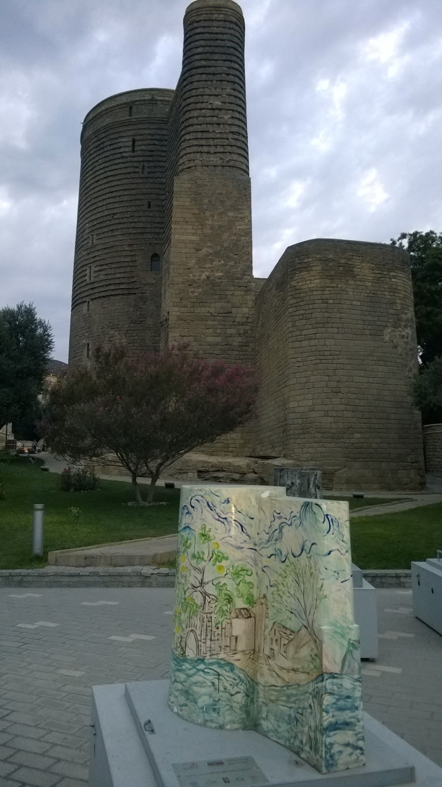
İcbari nəticə 3:
Azərbaycan KÇ-nin hazırlanması
AzKÇ-nin ali təhsil üzrə bölmələrinin ali təhsil müəssələri ilə birgə AATM KÇ-ə uyğun hazırlanması
Ali təhsil üzrə AzKÇ-nin tam həyata keçirilməsi üzrə yol xəritəsi

Slide 7

İcbari nəticə 2:
Koordinasiya və Şəbəkələşmə potensialı
Nazirlik və müvafiq tərəf müqabillərinin koordinasiyası və şəbəkələşmə potensialının artırılması
İnstitusional strukturun təkmilləşdirilməsi

Slide 8

İcbarı nəticə 1:
Hüquqi-normativ çərçivə
Azərbaycanda ali təhsil üzrə müvafiq qanunvericiliyin nəzərdən keçirilməsi
Azərbaycan AzKÇ-nin keyfiyyətə təminat və ali təhsil bölmələrinə dair qanunvericiliyinin muvafiq qaydada uyğunlaşdırılması məqsədilə konkret tövsiyələr

Slide 9
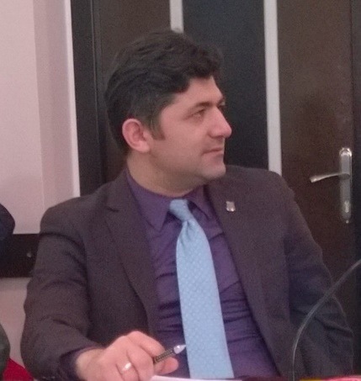
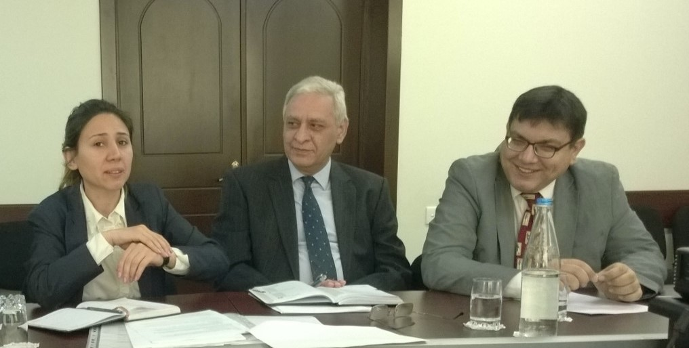
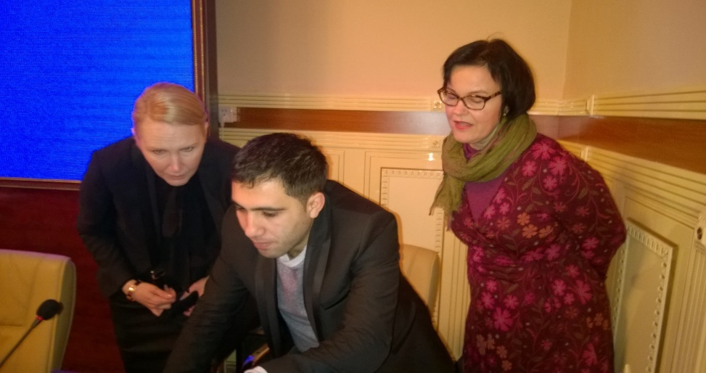

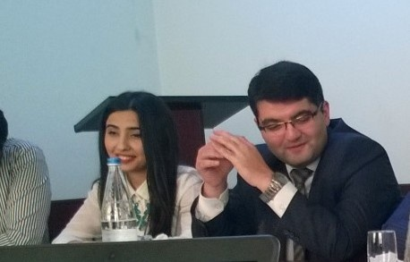
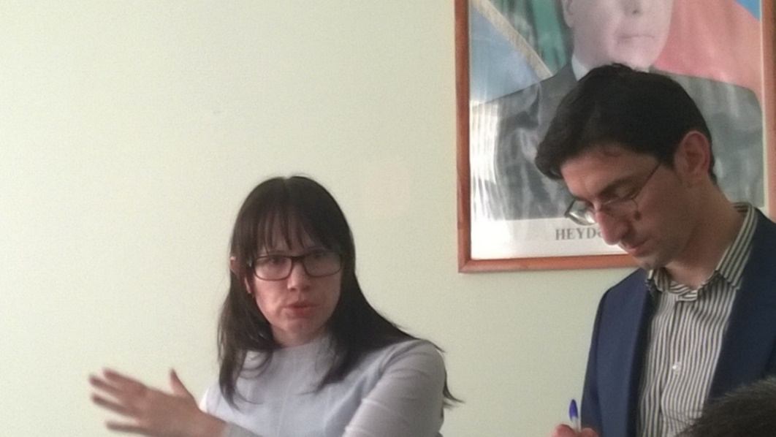
AATM Tvinninq Layihəsinin Resursları:
Aİ Maliyyəsi 1.3 M€ - 470 günü əhatə edən QME səfərləri

Slide 10

Güc birlikdədir!
Gələcək uğurlar naminə!

